Slide 1
节点电压法和戴维南定理
习题

Slide 2
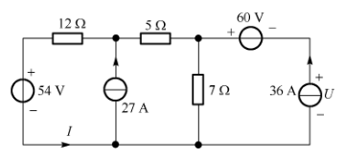
























































例1
求图示电路的中的电压U和电流I

Slide 3
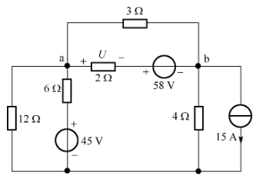

















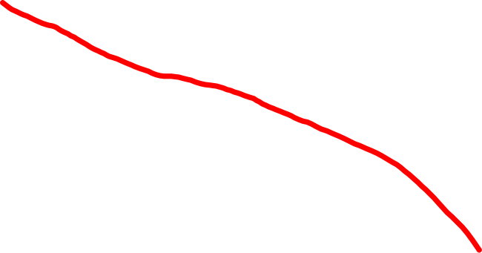




































例2
求图示电路中的电压U

Slide 4
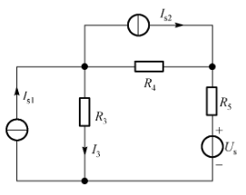













































例3
图示电路中，已知Us=500V，Is1=5A，Is2=8A，R3=120Ω，R4=50Ω，R5=30Ω，试计算电流I3。

Slide 5
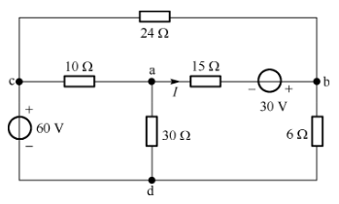











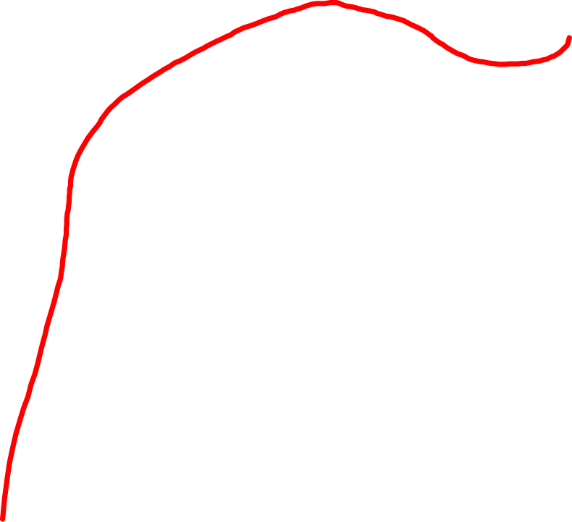

























































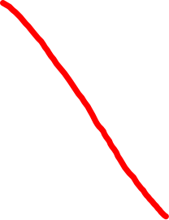































例4
计算图示电路中的电流I

Slide 6



电路如图，已知E₁=40V，E₂=20V，R₁=R₂=4Ω， R₃=13 Ω，试用戴维宁定理求电流I₃。
例5
+
–
+
–
E₁
E₂
R₃
I₃
I₁
R₁
I₂
R₂

Slide 7
分析
a
a
+
–
+
–
E₁
E₂
R₀
R₃
I₃
R₃
I₃
+
I₁
R₁
I₂
R₂
E
_
b
b
有源二端网络
等效电源

Slide 8





























电路如图，已知E₁=40V，E₂=20V，R₁=R₂=4Ω， R₃=13 Ω，试用戴维南定理求电流I₃。
a
I
a
+
–
+
–
+
–
+
–
+
U₀
–
E₁
E₂
E₁
E₂
R₃
I₃
I₁
R₁
I₂
R₂
R₁
R₂
b
b
解：(1) 断开待求支路求等效电源的电动势 E
E = U₀= E₂ + I R₂ = 20V +2.5 × 4 V= 30V
或：E = U₀ = E₁ – I R₁ = 40V –2.5 × 4 V = 30V

Slide 9
+
–
a
+
–
E₁
E₂
R₃
I₃
I₁
R₁
I₂
R₂
R₁
R₂
R₀
b
(2) 求等效电源的内阻R₀
从a、b两端看进去， R₁ 和 R₂ 并联

Slide 10
a
a
+
–
+
–
E₁
E₂
R₀
R₃
R₃
I₃
I₃
+
I₁
R₁
I₂
R₂
E
_
b
b
(3) 画出等效电路求电流I₃

Slide 11



例6
求当电阻R分别为10 Ω、20 Ω、100 Ω时的电流I。
10 Ω
a
20 Ω
I
+
5V
-
1A
2A
10Ω
R
b

Slide 12
例:
求当电阻R分别为10 Ω、20 Ω、100 Ω时的电流I。
10 Ω
a
a
+
U_{oc}
20 Ω
I
1A
R
2A
10Ω
+
5V
-
R
R₀
b
b

Slide 13


































































V₁
10 Ω
V₂
解: (1)求开路电压U_{oc} 。
+
由节点电压法得：
20 Ω
+
5V
-
1A
U_{OC}
2A
10Ω
-
解得：
V₁=21.25V
V₂=22.5V
所以 U_{OC}=V₂=22.5V

Slide 14

(2)求等效内阻R_{eq。}
10Ω
10Ω
R₀
20Ω
10Ω
20Ω
2A
10Ω
+
5V
-
1A
R₀=20//(10+10)=10Ω
(3) 原电路等效为：
+
22.5V
I
R
当R为10Ω、20Ω、100Ω时的电流I
分别为1.125A、0.75A、0.205A。
10Ω

Slide 15










































例7
求当电阻R为多少时可获得最大功率?

Slide 16
a
b
解：
断开R所在支路，求ab以左有源单口网络的戴维南等效电路

Slide 17






































(1)求U_{oc}。
+
U_{OC}
-
列回路电流方程：
（5+5+15)I-5-20=0
6Ω
10V
-
+
+
5Ω
5Ω
求得 I=1A
+
-
U_{OC}
I
5V
20V
∴U_{OC}=10+5I-5=10V
-
+
-
15Ω

Slide 18
(2)求R_{eq。}
6 Ω
R_{eq}
R_{eq}=6+5//(15+5)=10 Ω
5 Ω
5 Ω
15 Ω
(3) 原电路等效为：
+
10V
当R=R_{eq}=10Ω时，可获得最大功率
I
R
10Ω

